Slide 1
DATA SCIENCE
MACHINE LEARNING
INTRODUCCIÓN

Slide 2
AGENDA
¿QUE ES MACHINE LEARNING?
ANÁLISIS SUPERVISADO
ANÁLISIS NO SUPERVISADO
RESUMEN

Slide 3
DATA SCIENCE
¿QUÉ ES MACHINE LEARNING?

Slide 4
¿QUÉ ES MACHINE LEARNING?
“Es un campo de estudio que le da a las computadoras la habilidad de aprender sin ser programadas de manera explícita?
Arthur Samuel, AI Pioneer (1959)

Slide 5
¿QUÉ ES MACHINE LEARNING?
Machine Learning es un tipo de algoritmos que son “data-driven”. A diferencia de algoritmos clásicos, es la data quien define que una respuesta buena
Ejemplo:
Un algoritmo que no es de Machine Learning definiría que es una cara, al “objeto” que contenga dos ojos, una boca, nariz, etc. De ahí el algoritmo buscaría estas características en imágenes que este analizando
Por otro lado, a un algoritmo de Machine Learning se le darían bastantes caras y no caras etiquetadas. De estos ejemplos (que se llaman “training set”) el algoritmo se dara cuenta que es un cara y que no

Slide 6
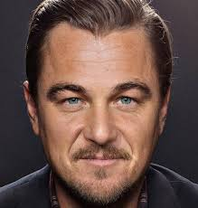
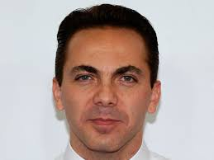
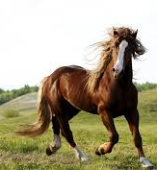
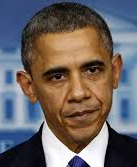
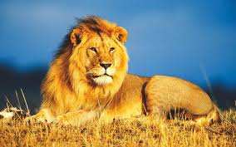
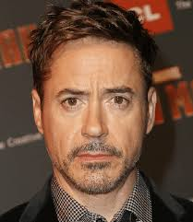
¿QUÉ ES MACHINE LEARNING?
TRAINING SET
TEST
cara
no cara
¿cara?
cara
no cara
cara

Slide 7
TIPOS DE PROBLEMAS DE MACHINE LEARNING
Generalización
Supervised Learning
(análisis supervisado)
Generar predicciones
Unsupervised Learning
(análisis no supervisado)
Extraer estructuras
Representación
…. También existen otro tipo de problemas como reinforcement learning, semi-supervised reinforcement learning, deep learning, entre otros

Slide 8
TIPOS DE PROBLEMAS DE MACHINE LEARNING
Generalización
Supervised Learning
(análisis supervisado)
Generar predicciones
labeled data
Unsupervised Learning
(análisis no supervisado)
Extraer estructuras
unlabeled data
Representación
…. También existen otro tipo de problemas como reinforcement learning, semi-supervised reinforcement learning, deep learning, entre otros

Slide 9
DATA SCIENCE
SUPERVISED LEARNING

Slide 10
SUPERVISED LEARNING
Predictores X
También se conoce como features, variables independientes, inputs, regresores, atributos, entre otros
Respuesta y
También se conoce como outcome, target, variable dependiente, entre otros
Si y es continuo → Regresión
Por ejemplo: precio, ingresos
Si y es categórico → Clasificación
Cancer/no cáncer, digitos 0,9
La información se compone de observaciones (predictores asociados a un target)

Slide 11
SUPERVISED LEARNING
Clasificación o Regresión
Predecir si una persona sobrevivirá un ataque terrorista
Predecir si un niño desarrollará una infección
Predecir el precio de una acción en la bolsa de valores
Predecir el número de habitaciones de una casa
Predecir la tasa de interés de una persona al pedir un préstamo

Slide 12
SUPERVISED LEARNING
52 cartas en un maso
Saco 13 cartas del maso (test set)
Su tarea consiste en:
Sin preguntar si la carta es un diamante o no un diamante, tienes que definir dos preguntas que puedas preguntar sobre cada una de las cartas para determinar si es un diamante o no
Tienes 5 minutos

Slide 13

SUPERVISED LEARNING

Slide 14
SUPERVISED LEARNING
Pero no todos los problemas pueden ser solucionados por un conjunto de reglas o preguntas, existen problemas mucho más complejos

Slide 15
SUPERVISED LEARNING – MÉTRICAS
REAL
x
o
Predigo como X
Predigo como O
X
X
x
12
1
X
O
O
O
X
O
X
X
X
X
X
O
PREDECIDO
X
O
O
O
X
O
X
X
O
X
X
o
3
9

Slide 16
SUPERVISED LEARNING – MÉTRICAS
REAL
x
o
x
12
1
$$Accuracy= \frac{\# de observaciones correctamente identificadas}{total de observaciones}$$
PREDECIDO
o
3
9

Slide 17
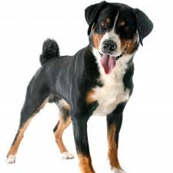
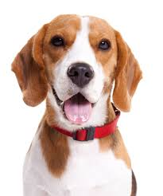

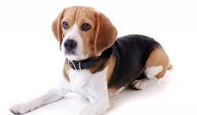
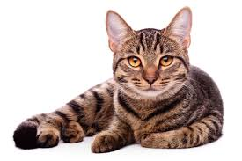
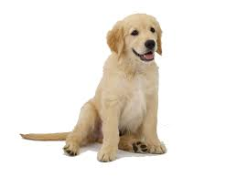
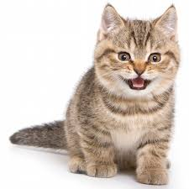
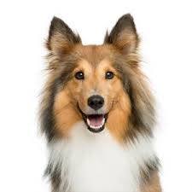
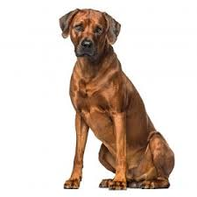
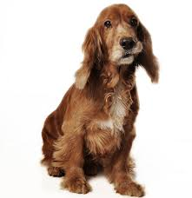
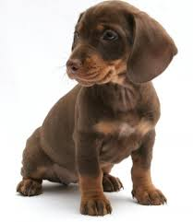
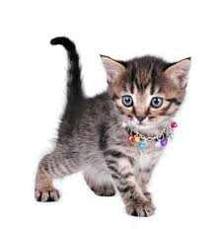
SUPERVISED LEARNING – MÉTRICAS
MATRIZ DE CONFUSIÓN →
Es una matriz que nos permite visualizar el performance de una algoritmo
Imaginemos que construimos un algoritmo que identifica perros.
perro
perro
perro
no perro
no perro
no perro
perro
perro
perro
perro
no perro
no perro

Slide 18


SUPERVISED LEARNING – MÉTRICAS
REAL
Perro
No Perro
$$Accuracy= \frac{\# de observaciones correctamente identificadas}{total de observaciones}$$
Perro
5
2
Verdadero Positivo
Falso Positivo
PREDECIDO
$$Precision= \frac{verdaderos positivos}{verdaderos positivos+falsos positivos}$$
No Perro
3
2
Falso Negativo
Verdadero Negativo
$$Recall= \frac{verdaderos positivos}{verdaderos positivos+falsos negativos}$$

Slide 19
SUPERVISED LEARNING – MÉTRICAS
PREDECIDO
AJ
PC
MF
JL
NP
SJ
AH
Angelina Jolie
13
4
1
1
0
0
1
Penelope Cruz
0
55
0
8
0
0
0
Megan Fox
0
1
25
8
0
0
2
REAL
Jennifer Lawrence
0
3
0
123
0
0
1
Natalie Portman
0
1
0
7
14
0
4
Scarlett Johansson
0
3
0
2
1
10
0
Anne Hathaway
0
0
1
7
0
0
26
Calcular el Recall y Precision de Scarlett Johansson
Calcula el Recall y Precision de Anne Hathaway

Slide 20
MATRIZ DE CONFUSIÓN
REAL
POSITIVO
NEGATIVO
ERROR TIPO 1
Accuracy: ¿cuantas veces el algoritmo acertó?
POSITIVO
VP
FP
Precision: De las predicciones que el algoritmo realizó,
¿el algoritmo cuánto acertó?
Verdadero Positivo
Falso Positivo
PREDECIDO
FN
VN
Recall: De lo que en la realidad pasó,
¿el algoritmo cuánto acertó?
NEGATIVO
Falso Negativo
Verdadero Negativo
ERROR TIPO 2

Slide 21



MATRIZ DE CONFUSIÓN - EJERCICIOS
círculo
no círculo
círculo
no círculo
círculo
círculo
círculo
círculo
no círculo
círculo
no círculo
círculo
no círculo
círculo
círculo
no círculo
no círculo
no círculo
círculo
no círculo
círculo
círculo
círculo
círculo
círculo
no círculo
círculo
no círculo
no círculo
no círculo
círculo
círculo
círculo
círculo
círculo

Slide 22
MATRIZ DE CONFUSIÓN - EJERCICIOS
círculo
circulo
círculo
triangulo
cuadrado
círculo
círculo
cuadrado
cuadrado
círculo
triangulo
círculo
triangulo
círculo
círculo
triangulo
cuadrado
cuadrado
círculo
triangulo
cuadrado
triangulo
círculo
triangulo
círculo
cuadrado
círculo
cuadrado
triangulo
cuadrado
círculo
círculo
círculo
círculo
círculo

Slide 23




MATRIZ DE CONFUSIÓN - EJERCICIOS
perro
perro
perro
perro
no perro
no perro
perro
perro
perro
perro
no perro
perro
no perro
no perro
no perro
no perro
no perro
no perro
no perro
no perro
perro
perro
no perro
no perro
no perro
no perro
no perro
no perro
no perro
no perro

Slide 24
MATRIZ DE CONFUSIÓN - EJERCICIOS
perro
oveja
oveja
perro
caballo
gato
perro
perro
perro
perro
caballo
perro
oveja
caballo
oveja
oveja
caballo
gato
perro
caballo
perro
gato
oveja
oveja
gato
caballo
perro
gato
caballo
gato

Slide 25
CONSTRUIR MODELO SUPERVISADO - CLASIFICACIÓN
Definir si el problema es un problema supervisado
Definir si es un problema de clasificación
Definir el objetivo del problema – Definir el target
Separar las bases de datos en training y en testing
Evaluar el modelo en la base de datos de testing

Slide 26
DATA SCIENCE
UNSUPERVISED LEARNING

Slide 27
UNSUPERVISED LEARNING
No existe la variable de respuesta y, solo
El objetivo es más abierto:
Encontrar grupos de observaciones que tengan caresteríticas similares
Encontrar predictores que se comporten de manera similar
Es más complicado de evaluar que tan bien el algoritmo está realizando la tarea
A veces se usa como un paso previo a el análisis supervisado
Principales técnicas: clustering, análisis de componentes principales.

